Slide 1
Хромосомні хвороби людини

Slide 2
Визначення
Хромосомні хвороби – спадкові хвороби, які обумовлені геномними (зміна числа хромосом) і хромосомними (зміна структури хромосом) мутаціями.
Структурні зміни хромосом:
- відрив частини хромосоми (делеція),
- переміщенням однієї частини хромосоми на іншу (транслокація)
- поворот хро­мосоми на 180° (інверсія),
- утворення хромосоми тільки з одного плеча (короткого або довгого) — такт званої ізохромосоми.

Slide 3
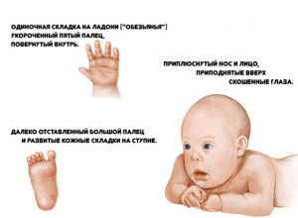
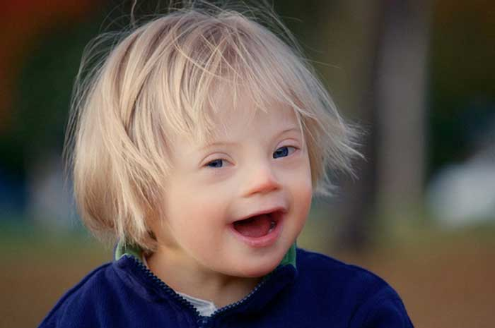
Синдром Дауна
Синдром Дауна — трисомія за 21 хромосомою — генетична аномалія, викликана присутністю додаткової хромосоми у 21 парі.
Синдром Дауна є хромосомною аномалією, якій притаманна додаткова хромосома 21 — цілковита (трисомія 21) або часткова (внаслідок транслокації).
Такі діти мають 47 хромосом у каріотипі замість звичних 46. Через це в них характерна зовнішність, повільніше розвиваються.
Клінічні діагностичні ознаки:
- низький зріст;
- різні ступені розумової відсталості;
- черепно-лицеві аномалії: косий розріз очей, коротка шия, епікант, плоске обличчя, маленький короткий ніс, великий язик, маленькі деформовані вуха;
- м’язова гіпотонія;
- розхитаність суглобів;
- поперечна складка на долонях;
- клинодактилія мізинця.;
- вроджені вади внутрішніх органів (серця).
Знижений імунітет часто є причиною смерті цих дітей.

Slide 4
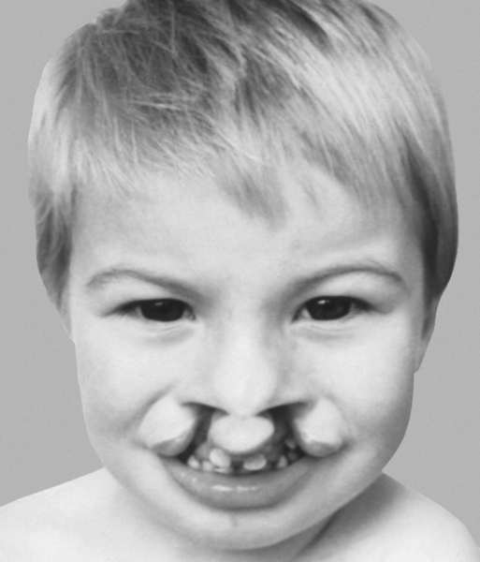
Синдром Патау
Синдром Патау (трисомія-13). Частота 1:5000 — 1:7000 новонароджених.
Клінічні діагностичні ознаки:
-щілини верхньої губи і піднебіння,
- зменшений об’єм черепа,
- перекошений, низький лоб,
- мікрофтальмія,
- анофтальмія (відсутність одного або обох очних яблук), - перенісся запале,
- деформовані вушні раковини, полідактилія;
- вроджені вади серця, інших внутрішніх органів.
Більшість дітей вмирає в перші тижні або місяці. Вирішальним у діагностиці є цитогенетичне дослідження.

Slide 5
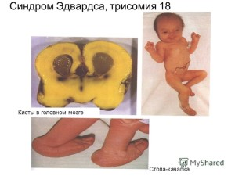
Синдром Едвардса
Синдром Едвардса (трисомія-18). Частота 1:5000-1:7000. Співвідношення хлопчиків і дівчаток дорівнює 1:3. Причини переважання хворих дівчаток поки що невідомі.
Клінічні діагностичні ознаки:
- доліхоцефалічний череп, малі рот і нижня щелепа,
- очні щілини вузькі,
- вушні раковини деформовані,
- аномальна стопа (“стопа-качалка”),
- вроджені вади серця, скелетної системи, нирок, статевих органів.
Діти переважно вмирають до 2 місяців. Клінічний і навіть патологоанатомічний діагноз синдрому складні. Тому у всіх випадках показане цитогенетичне дослідження.

Slide 6
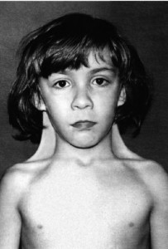
Синдром Шерешевського-Тернера
У клітинах відсутні тільця статевого хроматину. Частота 1:2000-1:5000. Поряд із справжньою моносомією мо­жуть зустрічатись делеції плеч (довгого або короткого), кільцеві хромосоми. Синдром описали російський клініцист М.А. Шере­шевський (1925) і Г.Тернер (1938).
Клінічні діагностичні ознаки:
- синдром виявляється у жінок;
- низький зріст,
- коротка шия з надлишком шкіри і крилоподібними складками (шия сфінкса),
- низька межа росту волосся на потилиці,
- грудна клітка щитоподібної форми з широко розставленими сосками, дисгенезія гонад.

Slide 7
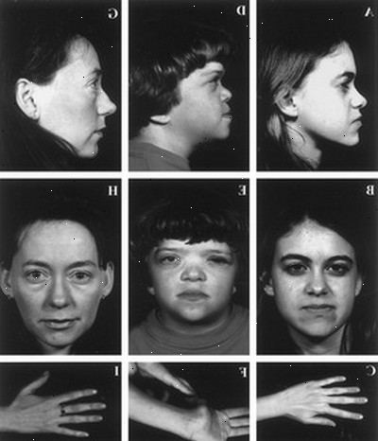
Синдром трипло-Х
Переважна більшість таких жінок мають нормальний фізичний та розумовий розвиток і виявляються випадково при обстеженні. Лише в деяких з них порушена репродуктивна функція. Більшість жінок мають нормальну плодючість, хоча зростає ризик мимовільних викиднів і хромосомних аберацій у нащадків. У клітинах – по два тільця статевого хроматину. При збільшенні числа Х-хромосом наростає ступінь відхилення від норми. У жінок з тетра- і пентасомією описані розумова відсталість, черепно-лицеві дизморфії, аномалії зубів, скелета і статевих органів. Однак жінки навіть з тетрасомією по Х- хромосомі мають нащадків.

Slide 8
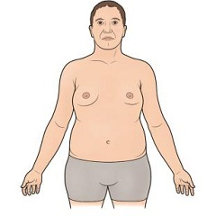
Синдром Клайнфельтера
Частота 1:400. Синдром виявляється лише в осіб чоловічої статі переважно при статевому дозріванні. Клінічні діагностичні ознаки: - високий зріст, - довгі кінцівки, - євнухоїдизм, - гінекомастія (збільшення молочних залоз), - відсутність сперматогенезу, - недорозвинення статевих залоз. Тільця статевого хроматину виявляються в 80 % випадків. Інколи хворі з синдромом Клайнфельтера мають 48 і 49 хромосом (48, ХХXY; 49, ХХХХY). Чим більше Х-хромосом у каріотипі, тим вища ймовірність розвитку розумової відсталості.

Slide 9
Синдром дисомії за Y-хромосомою
47 хромосом. Частота 1:1000. Синдром виявляється в осіб чоловічої статі. За своїм розумовим і фізичним розвитком такі чоловіки не відрізняються від нормальних осіб. Помітних відхилень у статевому і гормональному статусі не виявлено. Проте деякі клініцисти вказували на підвищений ступінь агресивності в окремих з них.

Slide 10
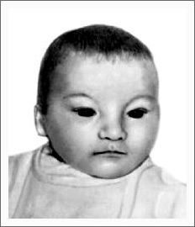
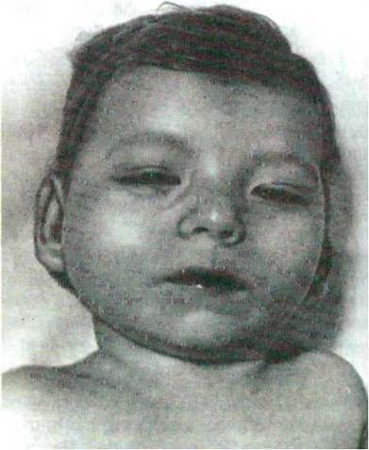
Синдром “Котячого крику”
Клінічні прояви даного синдрому полягає в порушенні будови гортані, нявкаючий тембр голосу, розумова відсталість. Фенотипові прояви синдрому котячого крику. Найбільш характернина ознака – «крик кішки» – обумовлена змінами гортані (звуження, м’якість хрящів, зменшеня надгортанника, незвична складчастість слизової оболонки). Практично у всіх хворих є зміни мозкового черепа та обличчя: місяцеподібне обличчя, мікроцефалія, епікант, антимонголоїдний розріз очей, високе піднебіння, плоска спинка носа. Вушні раковини розмішені низько та деформовані. Крім того, зустрічаються вроджені вади серця та інших внутрішніх органів, опорно-рухового апарату (синдактилія стоп, косолапість). Виразність клінічної картини в цілому та окремих ознак змінюються з віком. Так, “котячий крик”, м’язева гіпотонія, місяцеподібне обличчя з віком зникають майже повністю, а мікроцефалія є більш помітною, прогресує розумова відсталість, помітніше проявляється косоокість. Більшість хворих помирає в перші роки, тільки 10 % досягають 10 річного віку.

Slide 11
ДЯКУЄМО ЗА УВАГУ!

